Slide 1


BẢO VỆ ĐỒ ÁN TỐT NGHIỆP
Dự án: FUNiX Shuttle Bus
Hệ thống đặt vé và hỗ trợ cho dịch vụ vận tải hành khách
Hà Nội, ngày 2 tháng 9 năm 2021

Slide 2
Dự án FUNiX Shuttle Bus
DỰ ÁN HỆ THỐNG ĐẶT VÉ VÀ HỖ TRỢ CHO
DỊCH VỤ VẬN TẢI HÀNH KHÁCH
Giảng viên hướng dẫn:
Hannah phụ trách:
Nhóm sinh viên:
Lương Trung Kiên
Hoàng Thị Thanh Hương
1. Nguyễn Thành Giáp
2. Đào Duy Tùng
3. Đặng Quốc Minh
Notes:
Từ ngày 10/05/2021 đến ngày 16/05/2021 (Tuần 1): Giai đoạn đăng ký đề tài
Từ ngày 17/05/2021 đến ngày 29/08/2021 (15 tuần): Giai đoạn thực hiện đồ án

Slide 3
Báo cáo số 1
Báo cáo số 2
Báo cáo số 3
Báo cáo số 4
Giới thiệu
dự án
Kế hoạch
Quản lý dự án
Tài liệu
Đặc tả phần mềm
Mô tả
Thiết kế phần mềm
Báo cáo số 7
Báo cáo số 6
Báo cáo số 5
END
Báo cáo
kết thúc dự án
Hướng dẫn
sử dụng phần mềm
Kế hoạch
Kiểm thử phần mềm

Slide 4
Dự án FUNiX Shuttle Bus
Báo cáo 1: Giới thiệu dự án
1. Tổng quan
2. Bối cảnh dự án
3. Hệ thống đã tồn tại
4. Cơ hội kinh doanh
5. Tầm nhìn sản phẩm
6. Phạm vi và giới hạn dự án

Slide 5
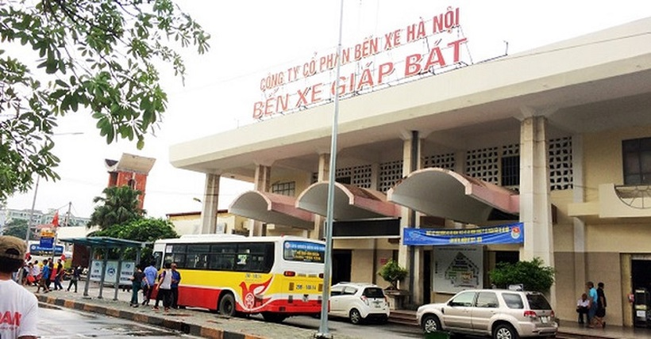
Dự án FUNiX Shuttle Bus
Bến xe Giáp Bát – Hà Nội
Nguồn: Internet

Slide 6
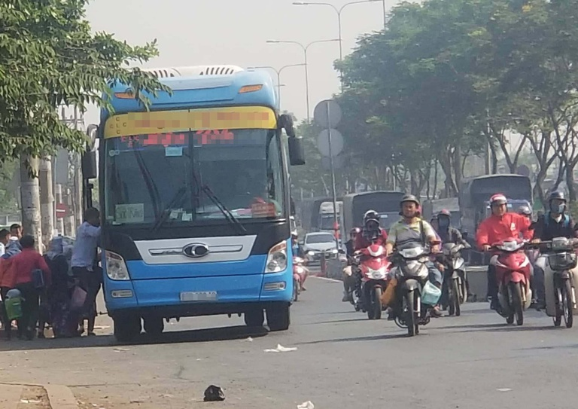
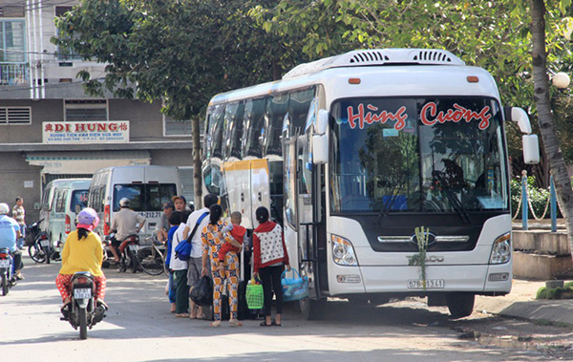
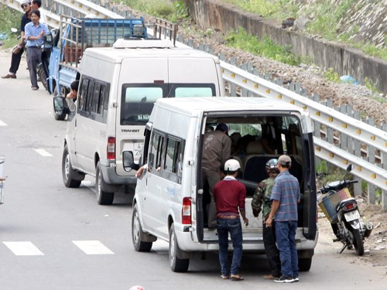
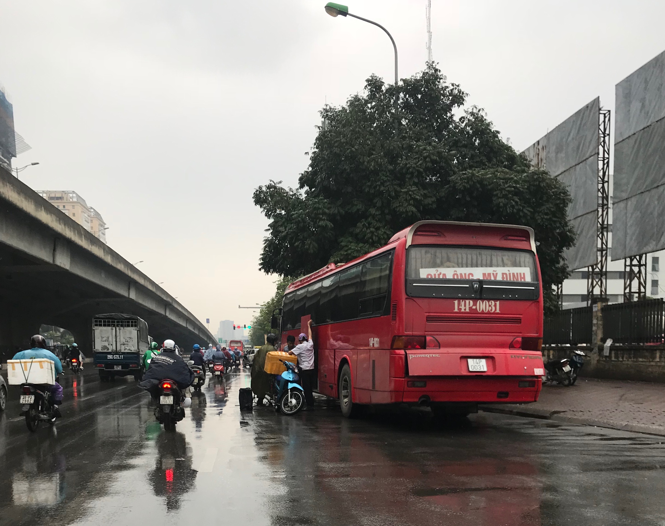
Dự án FUNiX Shuttle Bus
Tình trạng xe dù, bến cóc
Nguồn: Internet

Slide 7

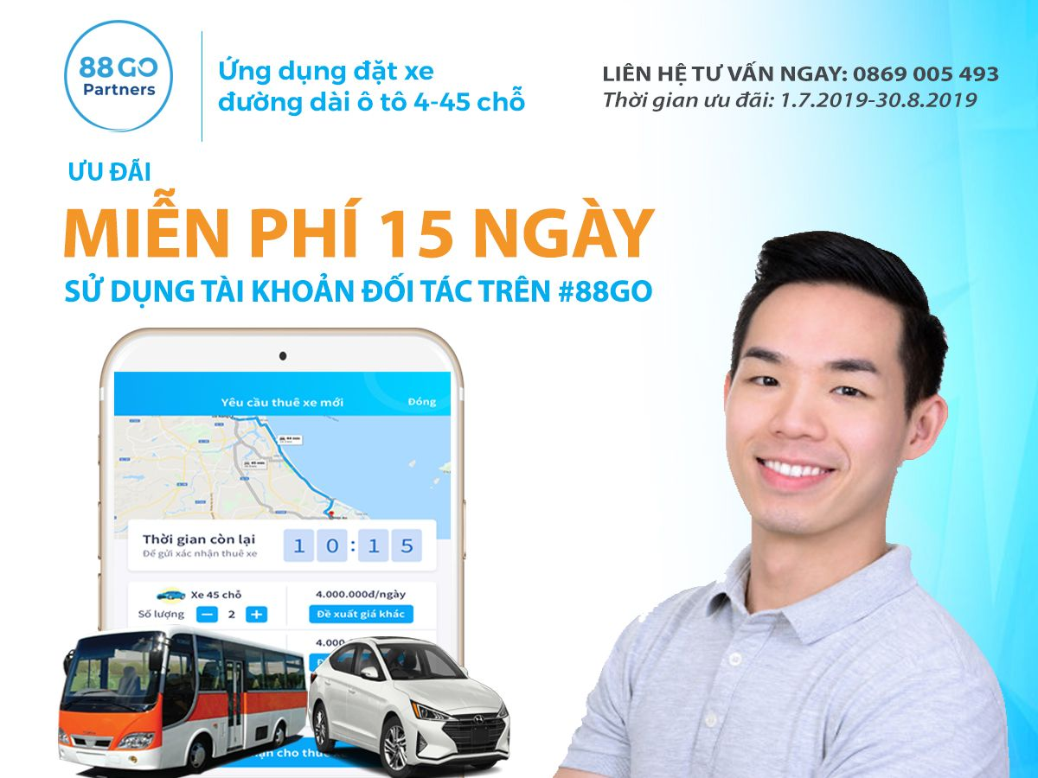
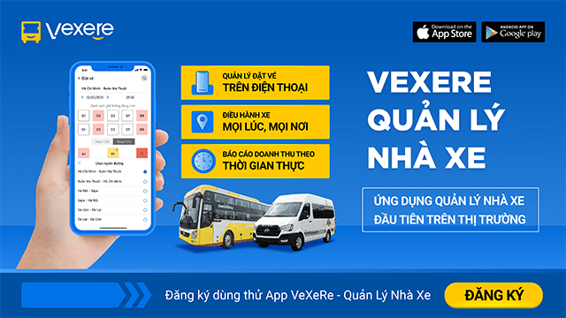
Dự án FUNiX Shuttle Bus
Một số hệ thống đã tồn tại

Slide 8
Dự án FUNiX Shuttle Bus
Hệ thống Funix Shuttle Bus

Slide 9
Dự án FUNiX Shuttle Bus
Báo cáo 2: Kế hoạch quản lý dự án
1. Xác định vấn đề
2. Tổ chức dự án
3 Kế hoạch quản lý dự án
4. Quản lý cấu hình

Slide 10
Dự án FUNiX Shuttle Bus

Slide 11
Dự án FUNiX Shuttle Bus
Báo cáo 2: Kế hoạch quản lý dự án
1. Xác định vấn đề
2. Tổ chức dự án
3 Kế hoạch quản lý dự án
4. Quản lý cấu hình

Slide 12
Dự án FUNiX Shuttle Bus

Slide 13
Dự án FUNiX Shuttle Bus
Báo cáo 3: Tài liệu đặc tả phần mềm
1 Mô tả yêu cầu người dùng
2 Đặc tả yêu cầu hệ thống
3 Tính năng hệ thống
4 Thuộc tính hệ thống phần mềm

Slide 14
Dự án FUNiX Shuttle Bus

Slide 15
Dự án FUNiX Shuttle Bus
Báo cáo 4: Mô tả thiết kế phần mềm
1 Tổng quan thiết kế
2. Thiết kế kiến trúc hệ thống
3. Sơ đồ thành phần
4. Mô tả chi tiết của các thành phần
5. Sơ đồ trình tự
6. Thiết kế Data và Database
7. Thiết kế giao diện người dùng

Slide 16
Dự án FUNiX Shuttle Bus

Slide 17
Dự án FUNiX Shuttle Bus
Báo cáo 5: Tài liệu kiểm thử phần mềm
1 Mở đầu
2. Kế hoạch kiểm thử
3 Các trường hợp kiểm thử
4 Báo cáo kiểm thử

Slide 18
Dự án FUNiX Shuttle Bus

Slide 19
Dự án FUNiX Shuttle Bus
Báo cáo 6: Hướng dẫn sử dụng phần mềm
1. Hướng dẫn cài đặt
2. Hướng dẫn sử dụng

Slide 20
Dự án FUNiX Shuttle Bus

Slide 21
BẢO VỆ ĐỒ ÁN TỐT NGHIỆP
Dự án: FUNiX Shuttle Bus
Hệ thống đặt vé và hỗ trợ cho dịch vụ vận tải hành khách
Hà Nội, ngày 2 tháng 9 năm 2021

